Slide 1

React.Js karkasas
Dėstytojas
Ernestas Rutkauskas
2 LYGIS
4 DALIS
“Render Props”, “Higher-Order Components”

Slide 2
Šiandien išmoksite
React.Js karkasas
01
“Render Props”
02
“Higher-Order Components”

Slide 3

“Render Props”
React.Js karkasas
Sąvoka „Render Props” reiškia kodo dalinimąsi tarp „React“ komponentų, naudojant ”prop”, kurio vertė yra funkcija.

Slide 4
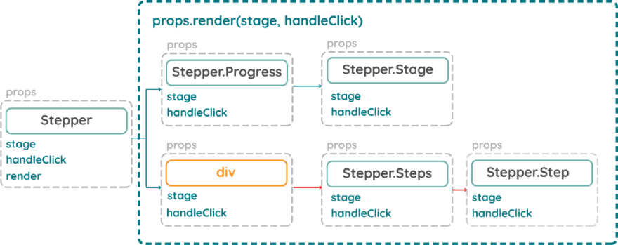
“Render Props”
React.Js karkasas
Perskaityti:
čia
čia
ir čia

Slide 5
“Higher-Order Components”
React.Js karkasas
“Higher-Order Components” (toliau - HOC) yra pažangesnė „React“ technika, skirta pakartotinai naudoti komponentų logiką.
Konkrečiau HOC, yra funkcija, kuri paima komponentą ir grąžina naują komponentą.
Standartiškai React.js komponentas “props” paverčia į vartotojo sąsają (UI), HOC komponentą paverčia kitu komponentu.

Slide 6
React.Js karkasas
Užduotis nr. 2
Sukurkite komponentą, kuris veiks “Render Props” principu, ir suteiks atitinkamą funkcionalumą ir duomenis jį naudojantiems.
Komponentas turi turėti:
state
funkciją, kuri manipuliuos state
Komponentai, kurie jį naudos turi:
panaudoti jo state (atvaizduoti ar panaudoti savo vidinei logikai)
įvykus tam tikram įvykiui, iškviesti jo funkciją
Testavimui sukurkite dvi situacijas, kada pritaikote “Render Props” technika sukurtą komponentą.

Slide 7
Naudinga informacija
React.Js karkasas
Dokumentacija
https://reactjs.org/docs/render-props.html
Straipsniai
“Render Props”:
https://blog.logrocket.com/react-reference-guide-render-props/
https://sebhastian.com/react-render-props/
https://dev.to/shaunoff/how-to-master-advanced-react-design-patterns-render-props-2037
“Higher Order Components”:
https://www.freecodecamp.org/news/understanding-higher-order-components-6ce359d761b/
https://www.freecodecamp.org/news/higher-order-components-the-ultimate-guide-b453a68bb851/

